Slide 1

Особенности формирования учебного плана универсального профиля
в соответствии
с ФГОС СОО
Подготовила: О.В.Ганичева

Slide 2
Требования ФГОС СОО к учебному плану
Учебный план должен:
Включать учебные занятия за 2 года на одного обучающегося — не менее 2170 часов и не более 2590 часов (не более 37 часов в неделю).
Содержать 9(10) учебных предметов (не менее одного учебного предмета из каждой предметной области).
Содержать обязательные предметы: «Русский язык и литература», «Иностранный язык», «Математика: алгебра и начала математического анализа, геометрия», «История» (или «Россия в мире»), «Физическая культура», «ОБЖ» и элективные, факультатив
Содержать не менее 3(4) учебных предметов на углубленном уровне изучения (кроме универсального профиля).
Предусматривать обязательное выполнение обучающимися индивидуального(ых) проекта(ов).

Slide 3
Компоненты учебного плана
Учебные предметы (обязательные, элективные, дополнительные).
Курсы по выбору (элективные, факультативные).
Индивидуальный проект.

Slide 4

Профильное обучение направлено на реализацию личностно-ориентированного учебного процесса, при этом существенно расширяются возможности выстраивания учеником индивидуальной образовательной траектории

Slide 5
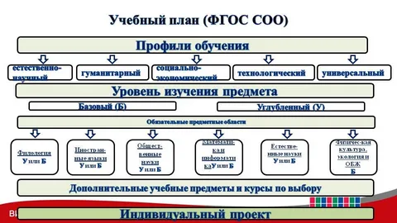

Slide 6

Анализ запроса родителей и учащихся
В октябре 2018 – анализ запроса родителей и учащихся ( 1 этап).
Цель: выявить перспективы дальнейшего образования, предполагаемый перечень предметов, уровень изучения предметов

Slide 7
Индивидуальное собеседование с каждым родителем по выбору предметов и желаемому количеству часов обучения. Результаты собеседования оформлялись подписью под учебным планом конкретного учащегося и родителя.

Slide 9

ГРУППА А- универсальный профиль. На углубленном уровне изучались предметы
« Математика» в объеме 7 часов в неделю,
« Химия» в объеме 3 часа в неделю.
ГРУППА Б- универсальный профиль. На углубленном уровне изучался предмет
« Математика» в объеме 7 часов в неделю

Slide 11
Предметная область |  | Учебный предмет |  |  |  | Уровень¹ |  | Количество часов
 |  |  |  |  |  |  |  | 10 класс |  | 11клас
Русский язык и литература |  | Русский язык |  |  |  | Б |  | 1 |  | 1
 |  | Сложные вопросы русского языка |  |  |  | ЭК |  |  |  | 1
 |  | Литература |  |  |  | Б |  | 3 |  | 3
Математика и информатика |  | Математика: алгебра и начала математического анализа, геометрия |  |  |  | У |  | 7 |  | 7
 |  | Информатика |  |  |  | Б |  | 1 |  | 1
Иностранные языки |  | Иностранный язык |  |  |  | Б |  | 3 |  | 3
Естественные науки |  | Химия |  |  |  | У |  | 3 |  | 3
 |  | Биология |  |  |  | Б |  | 1 |  | 1
 |  | Физика |  |  |  | Б |  | 2 |  | 2
 |  | Астрономия |  |  |  | Б |  | 1
Общественные науки |  | История |  |  |  | Б |  | 2 |  | 2
 |  | Обществознание |  |  |  | Б |  | 2 |  | 2
 |  | География |  |  |  | Б |  | 1 |  | 1
Физическая культура, экология и основы безопасности жизнедеятельности |  | Физическая культура |  |  |  | Б |  | 2 |  | 2
 |  | Основы безопасности жизнедеятельности |  |  |  | Б |  | 1 |  | 1
Индивидуальный проект |  |  |  |  |  | ЭК |  | 1 |  | 1
Всего, основная часть |  |  |  |  |  |  |  | 33 |  | 33
 | Часть, формируемая участниками образовательных отношений
Деловой английский, Решение нестандартных задач по химии |  |  |  |  | ФК 1 |  |  |  | 1
Итого в неделю |  |  |  |  |  |  | 34 34 34

Slide 12
Предметная область |  | Учебный предмет | Уровень¹ | Количество часов
 |  |  |  | 10 класс | 11клас
Русский язык и литература |  | Русский язык | Б | 1 | 1
 |  | Деловой русский язык | ЭК |  | 1
 |  | Избранные вопросы русского языка | ЭК | 1
 |  | Литература | Б | 3 | 3
Математика и информатика |  | Математика: алгебра и начала математического анализа, геометрия | У | 7 | 7
 |  | Информатика | Б | 1 | 1
Иностранные языки |  | Иностранный язык | Б | 3 | 3
Естественные науки |  | Химия | Б | 1 | 1
 |  | Биология | Б | 1 | 1
 |  | Физика | Б | 2 | 2
 |  | Астрономия | Б | 1
Общественные науки |  | История | Б | 2 | 2
 |  | Обществознание | Б | 2 | 2
 |  | Обществознание: теория и практика | ЭК | 1 | 1
 |  | Право | Б | 1 | 1
 |  | География | Б | 1 | 1
Физическая культура, экология и основы безопасности жизнедеятельности |  | Физическая культура | Б | 2 | 2
 |  | Основы безопасности жизнедеятельности | Б | 1 | 1
Индивидуальный проект |  |  | ЭК | 1 | 1
Всего, основная часть |  |  |  | 32 | 31
 | Часть, формируемая участниками образовательных отношений
Деловой английский, Решение нестандартных задач по физике и т.д. |  |  | ФК | 2 | 3
Итого в неделю |  |  |  | 34 | 34

Slide 13
Общественные науки |  | История | Б | 2 | 2
 |  | Обществознание | Б | 2 | 2
 |  | Обществознание: теория и практика | ЭК | 1 | 1
 |  | Право | Б | 1 | 1
 |  | География | Б | 1 | 1
Физическая культура, экология и основы безопасности жизнедеятельности |  | Физическая культура | Б | 2 | 2
 |  | Основы безопасности жизнедеятельности | Б | 1 | 1
Индивидуальный проект |  |  | ЭК | 1 | 1
Всего, основная часть |  |  |  | 32 | 31
 | Часть, формируемая участниками образовательных отношений
Деловой английский, Решение нестандартных задач по физике и т.д. |  |  | ФК | 2 | 3
Итого в неделю |  |  |  | 34 | 34

Slide 14
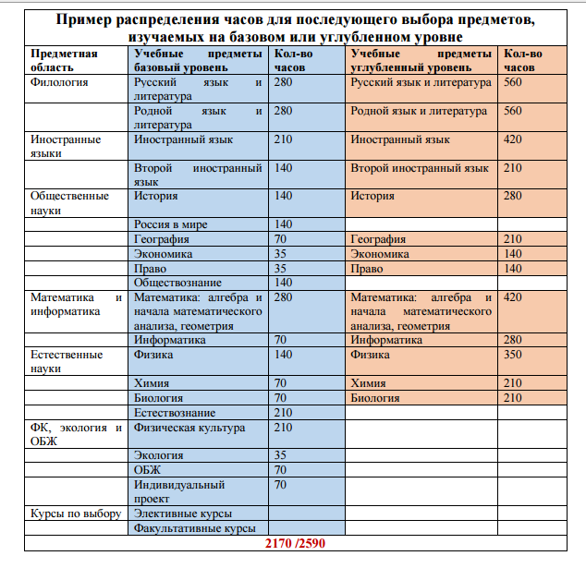



Slide 15


Slide 16
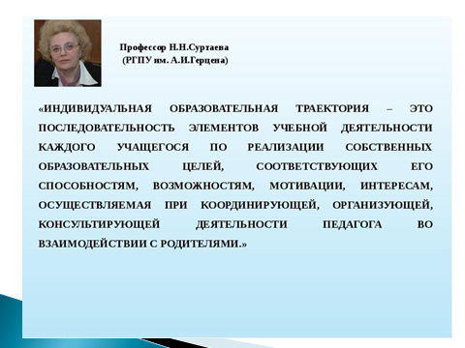

Slide 17
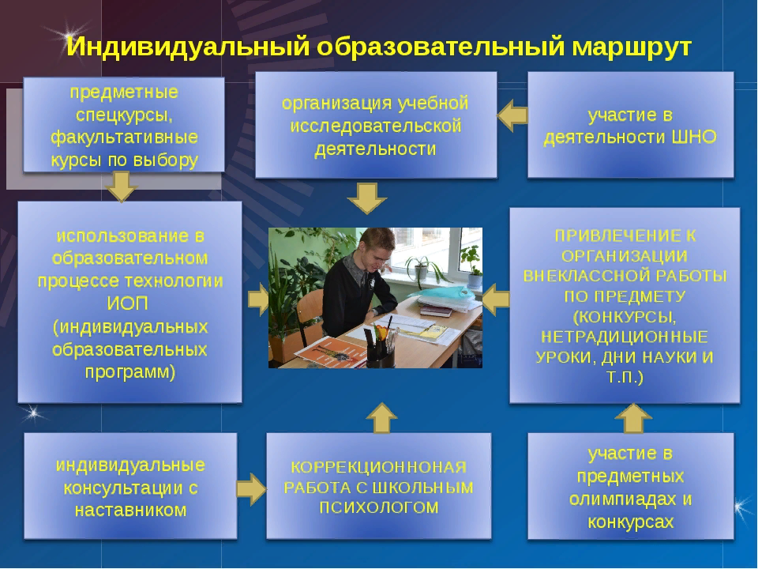

Slide 18
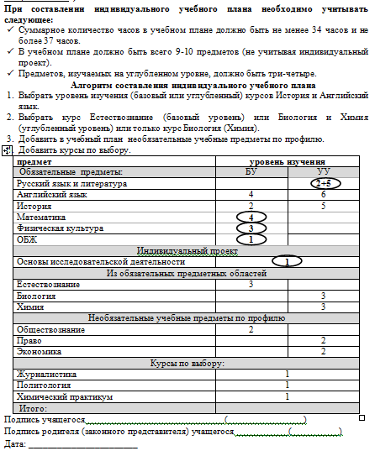
Лист выбора учащегося для составления индивидуального учебного плана

Slide 20
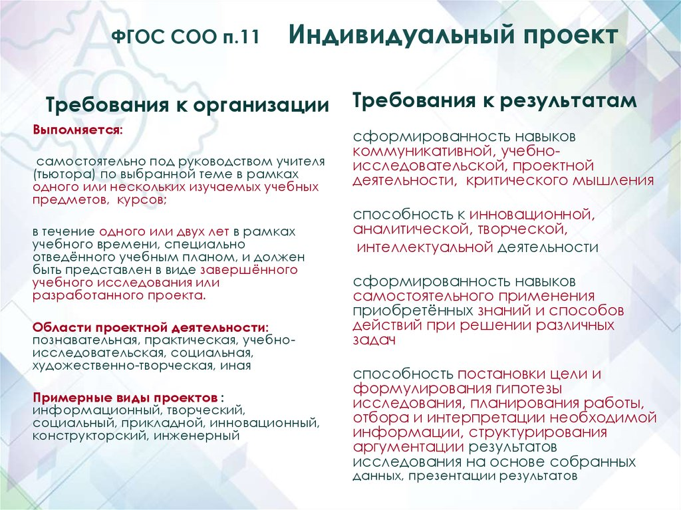

Slide 21
Проблемы:
1.Этап формирования учебного плана
2. Расписание
3. Тарификация и оплата труда
4. Категорийность педагогов
5. Мотивация педагогов
6. Переход с базового обучения на углубленный, с углубленного на базовый.
7. Работа над индивидуальным проектом

Slide 22


